Slide 1
Projet : SURVIE AVANCÉE
DEDIEU – M2 DMS – 2022/2023

Slide 2
Les données
Melanoma issus du package MASS, présente 7 variables et 205 lignes.
• Time : temps de survie en jours, possiblement censuré
• Status : 1 Mort du mélanome, 2 En vie, 3 Mort d’une autre cause
• Sex : 1 Homme, 0 Femme
• Age
• Year : Année d’opérations
• Thickness : épaisseur de la tumeur en mm
• Ulcer : 1 présence, 0 absence
Recodage de status 0=alive, 1=died from melanoma, 2=dead from other causes.

Slide 3
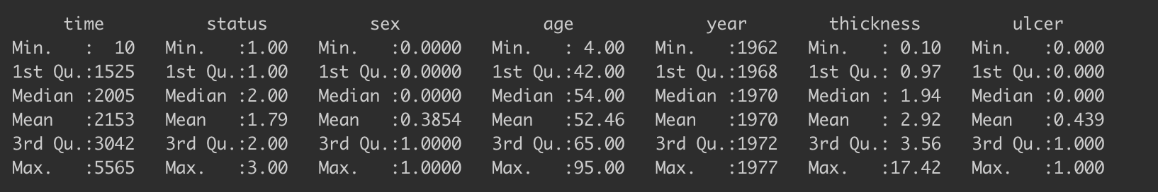
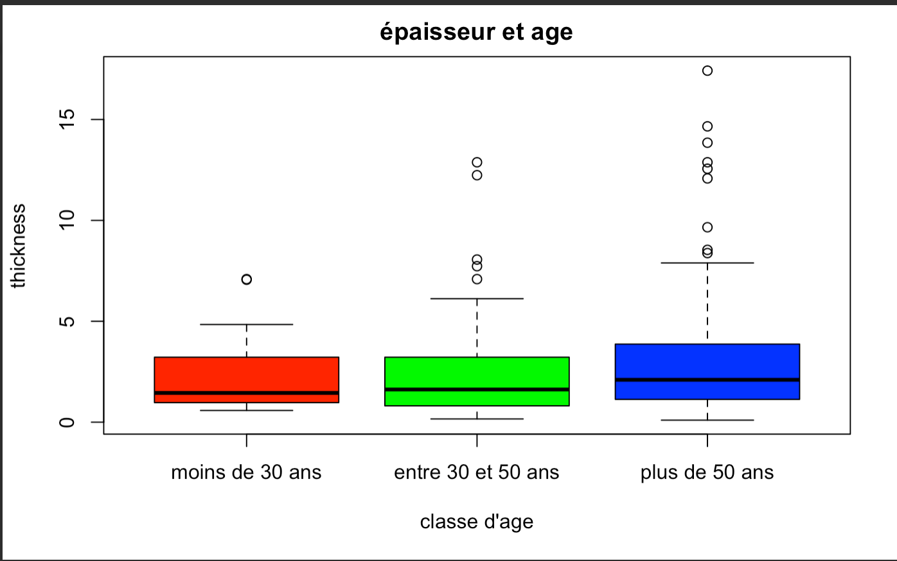
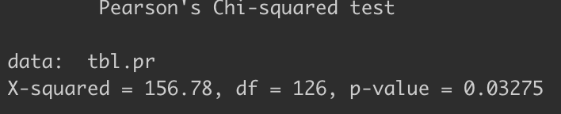
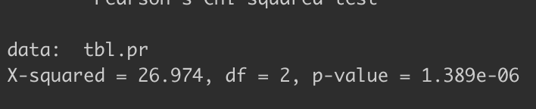
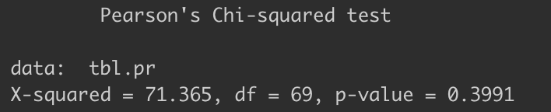
Description des données
chi2 indépendance thickness / status
chi2 indépendance ulcer / status
chi2 indépendance Ulcer / age

Slide 4
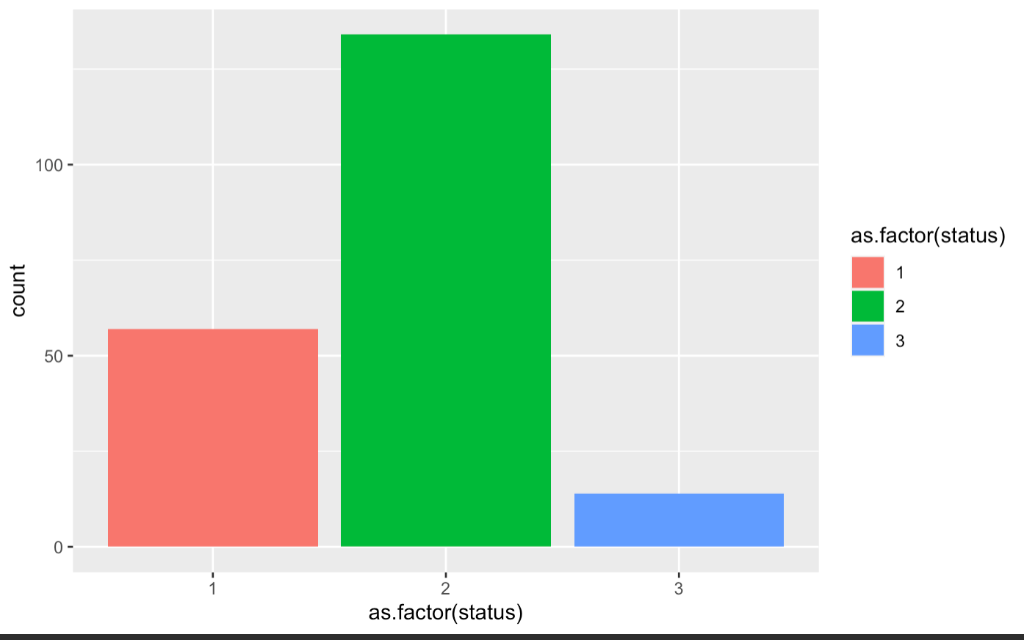
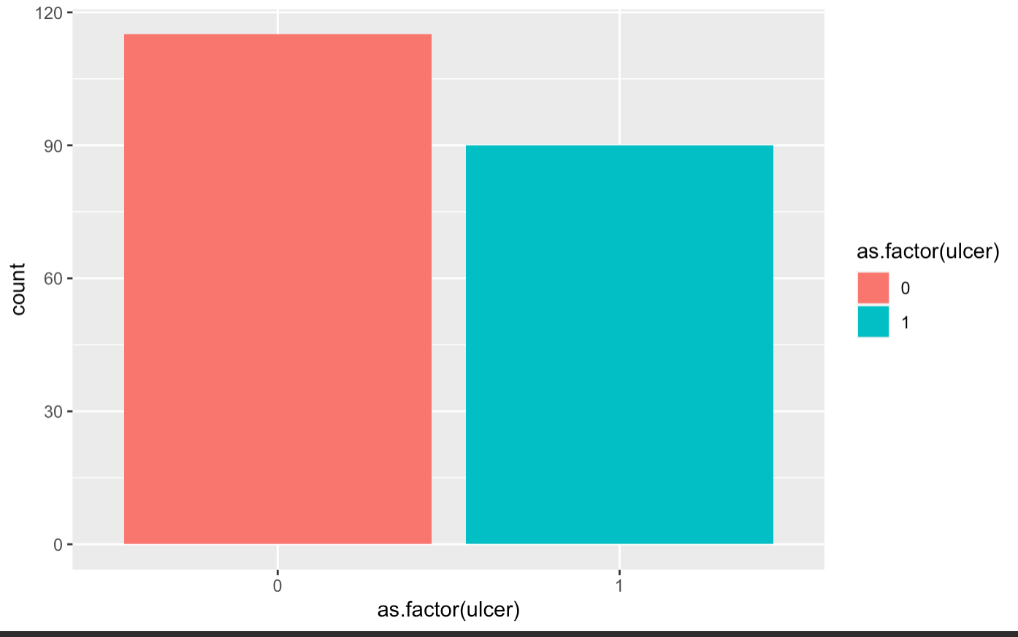
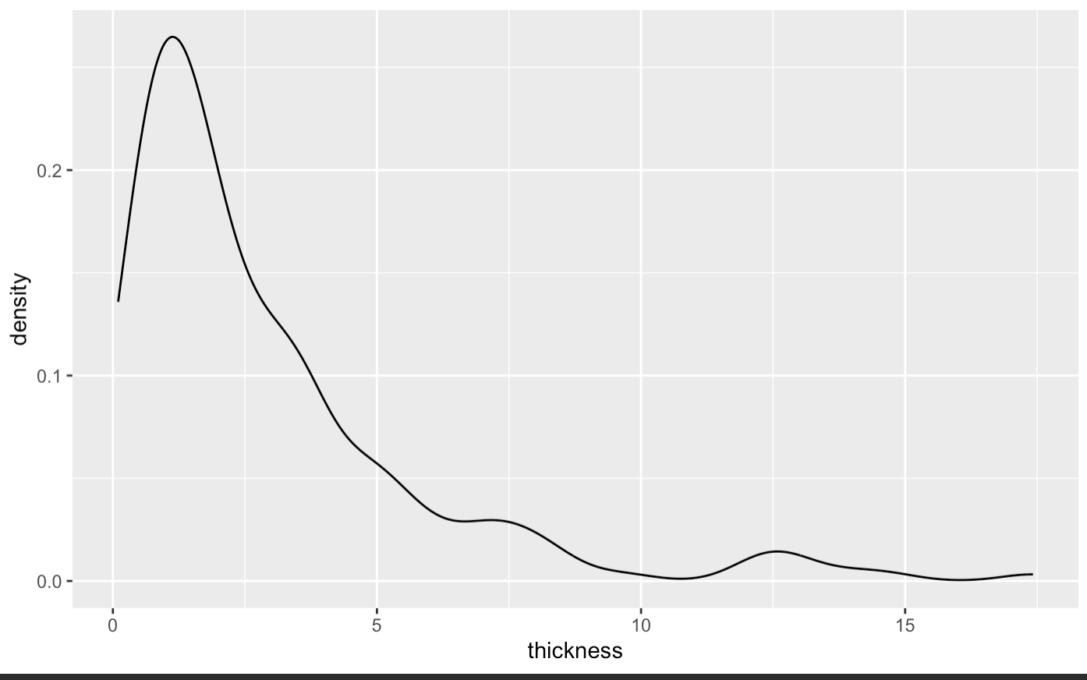
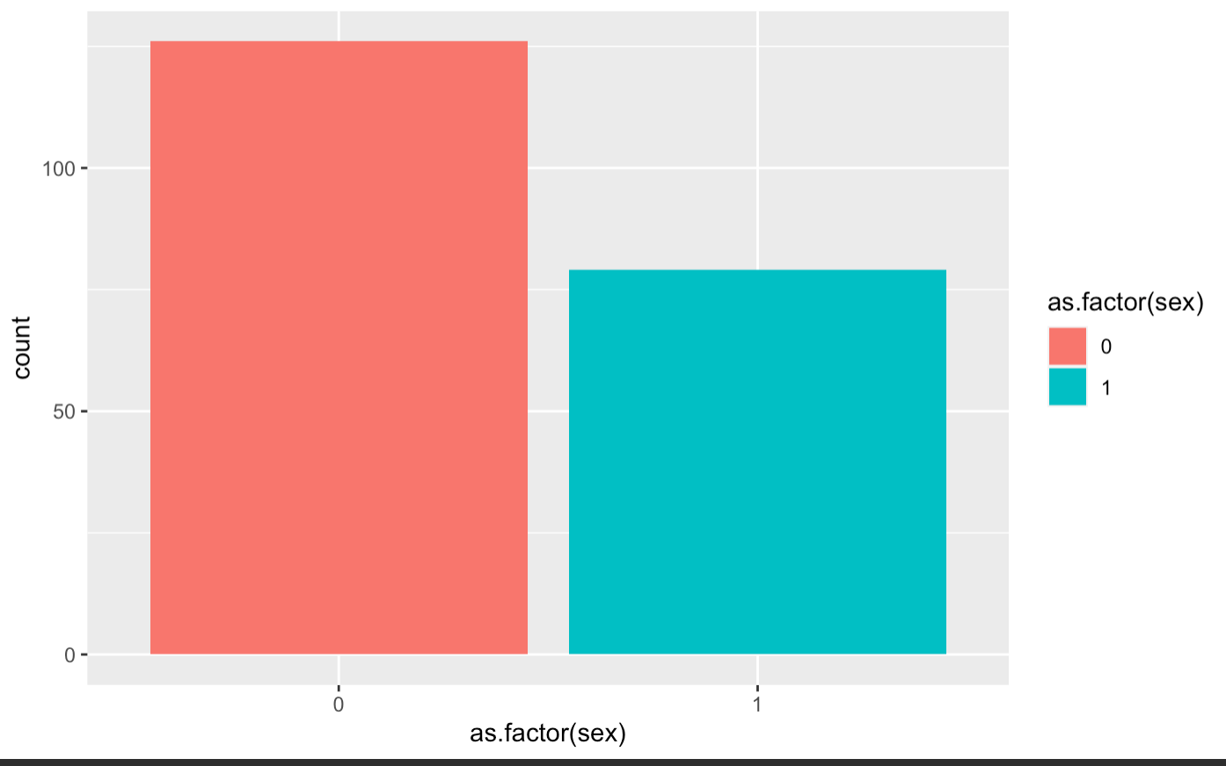
Description des données

Slide 5
On va s’intéressé a l’associations entre la survenue de la mort d’un mélanome par rapport a la présence ou non d’un ulcère chez des patients présentant un mélanome malin

Slide 6
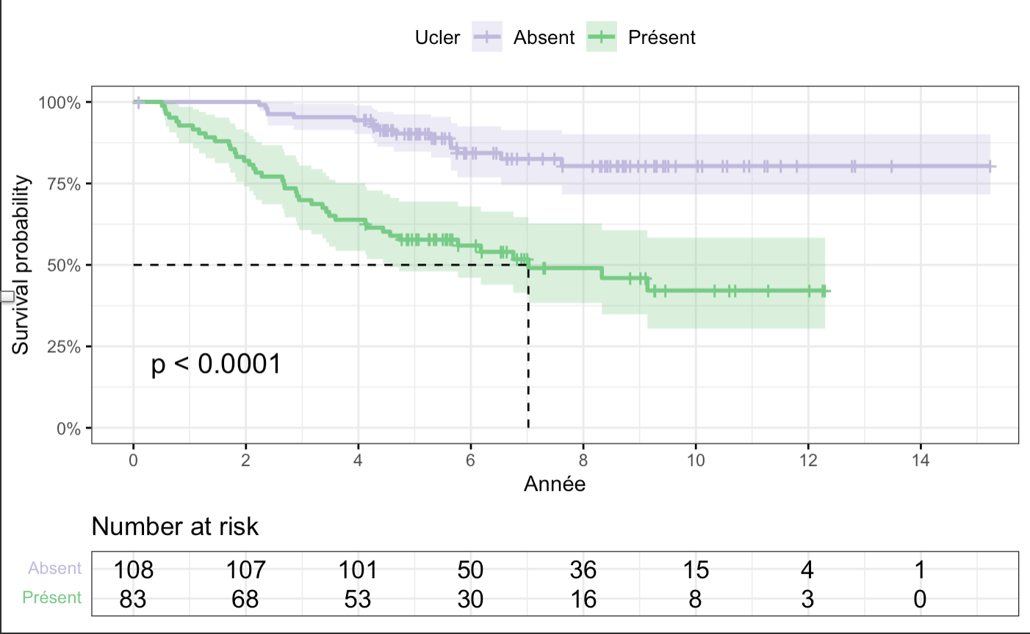
Affichage de la fonction de survie de notre évènement (Mourir d’un mélanome) par rapport a la présence ou non d’un Ulcère

Slide 7
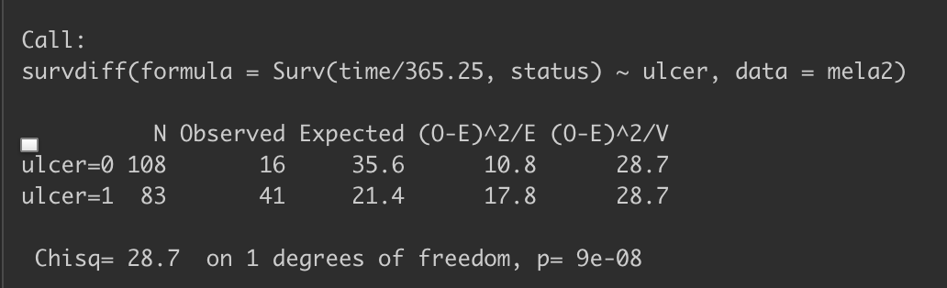
Comparaison des fonctions de survie par le test du logrank

Slide 8
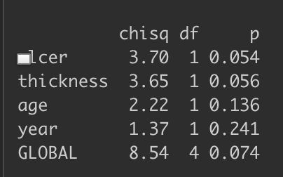
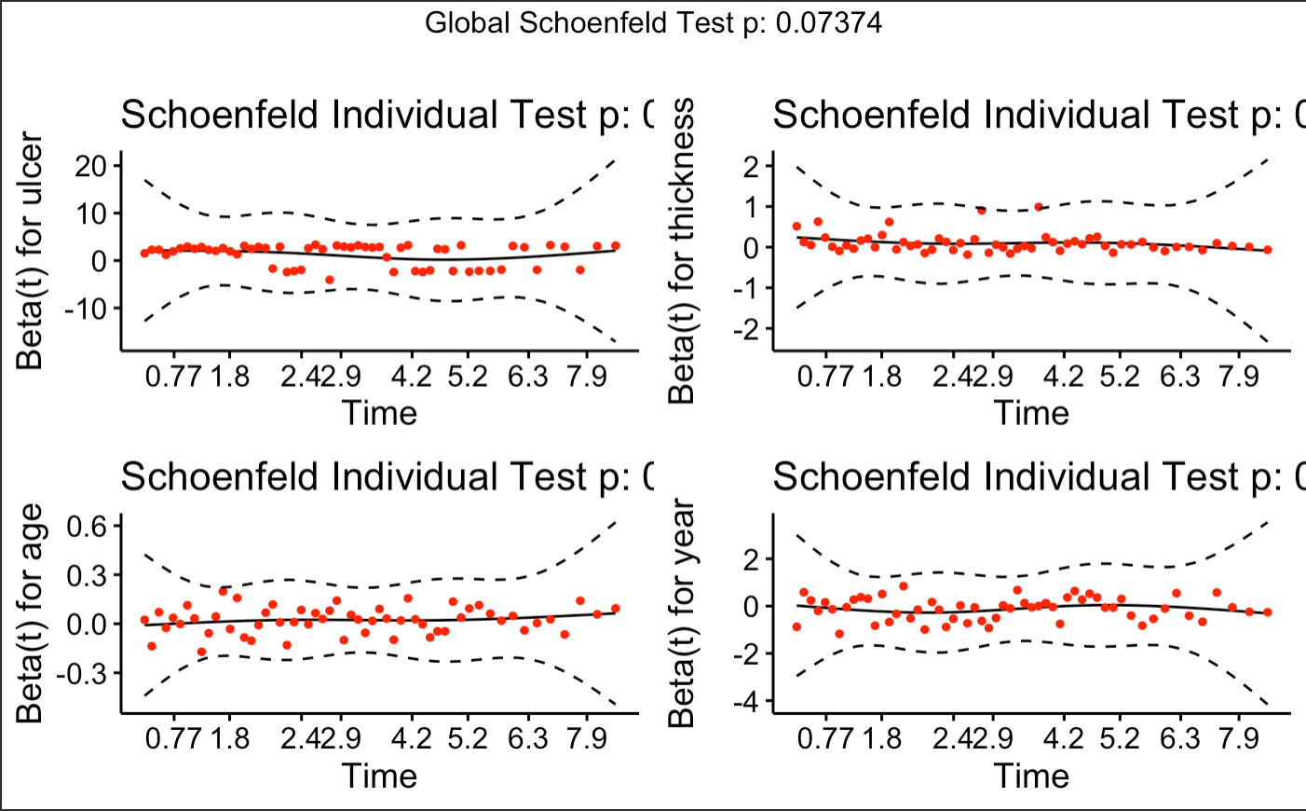
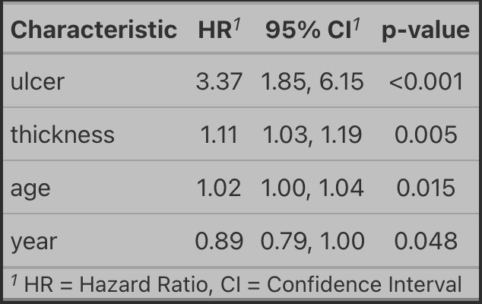
Quantifier l’effet du traitement sur chaque événement, ajusté sur les facteurs
Hypothèse Proportionnalité des risques
Hypothèses de log linéarité
Modèle de Cox

Slide 9
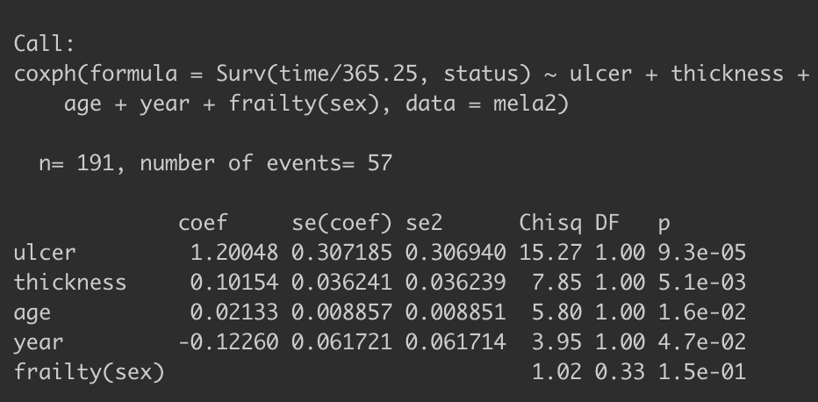
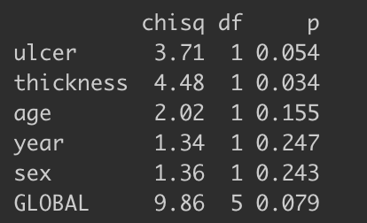
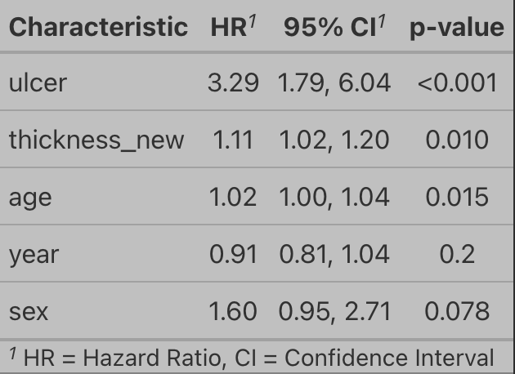
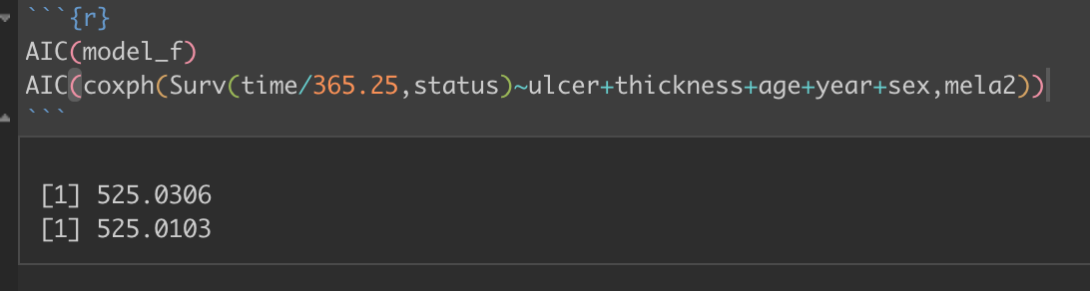
Prendre en compte l’effet hiérarchique
Modèle avec fragilité
Hypothèse Proportionnalité des risques
Modèle de Cox contenant notre variable Hiérarchique
Comparaison AUC :
Modèle de cox et modèle de fragilité

Slide 10
Quelles sont les limites de ces analyses?

Slide 11
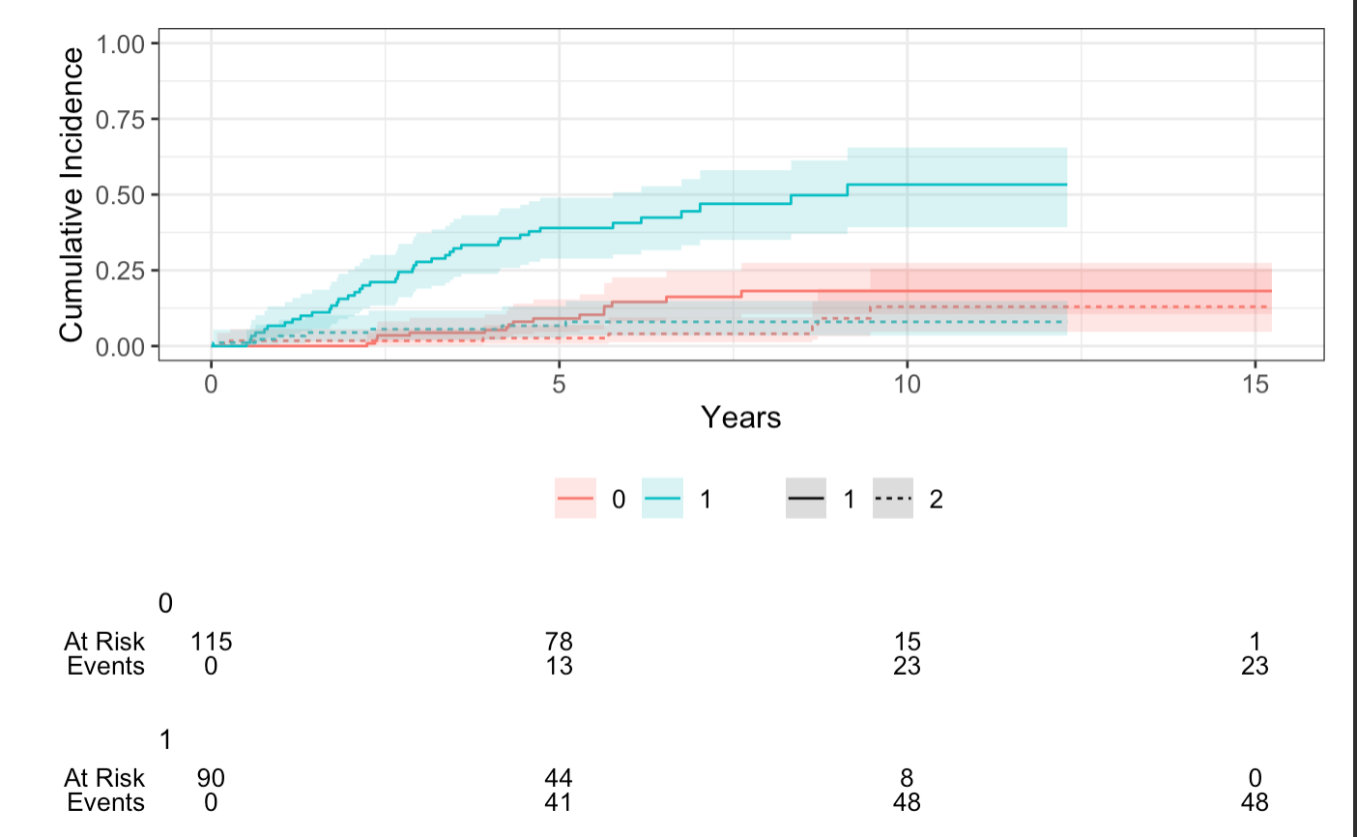
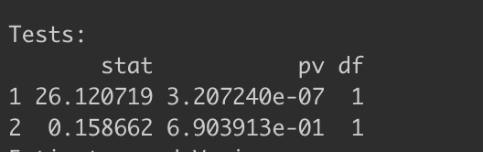
Faire les mêmes analyses en risques compétitifs: Tracer incidence cumulée et utiliser le modèle de Fine and Gray
incidence cumulé avec Kalbfleisch and Prentice
0 : Abs Ulcer
1: Pres Ulcer
1 : Mort Melanoma
2: Mort Other
Test de gray

Slide 12
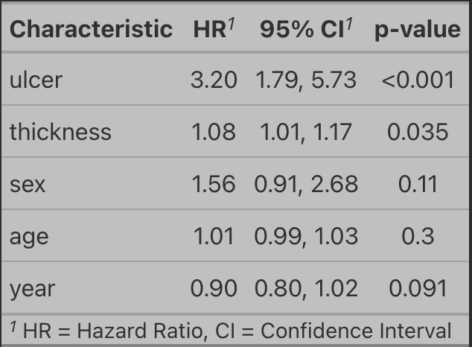
Faire les mêmes analyses en risques compétitifs: Tracer incidence cumulée et utiliser le modèle de Fine and Gray
Fine And Gray

Slide 13
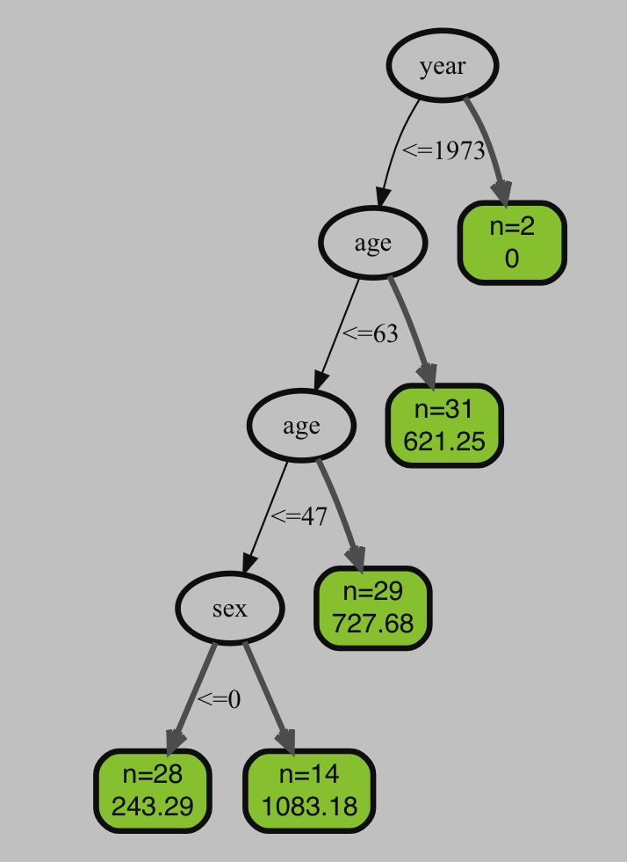
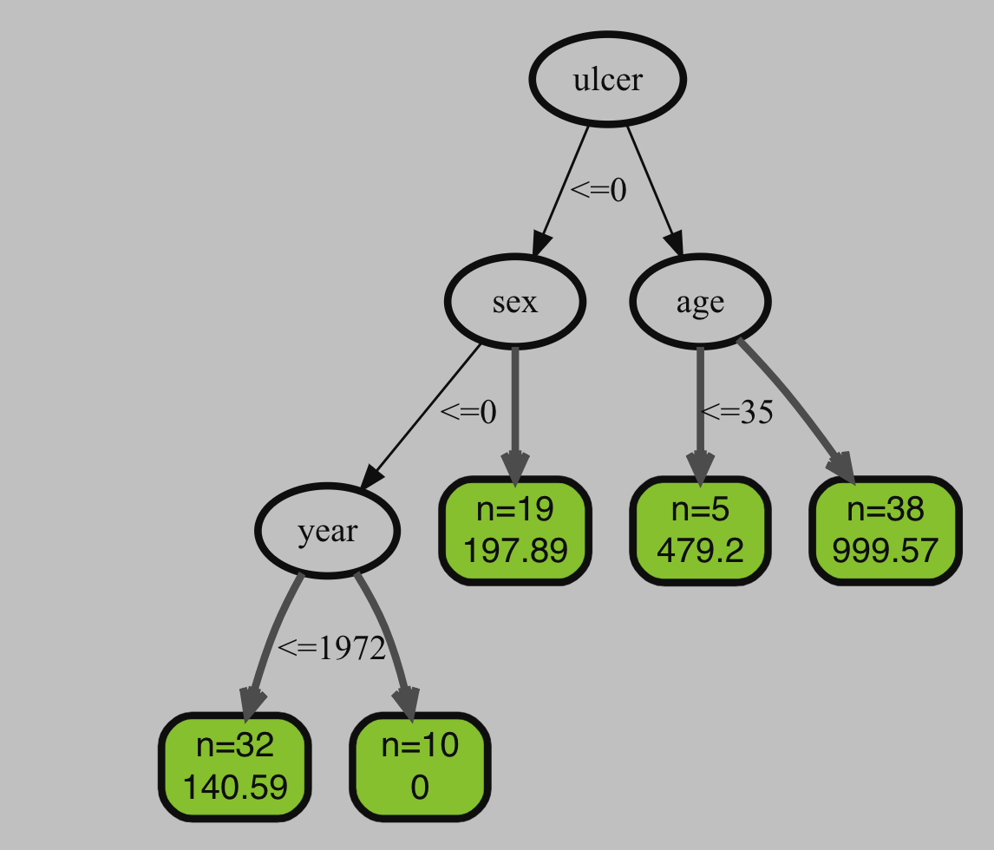
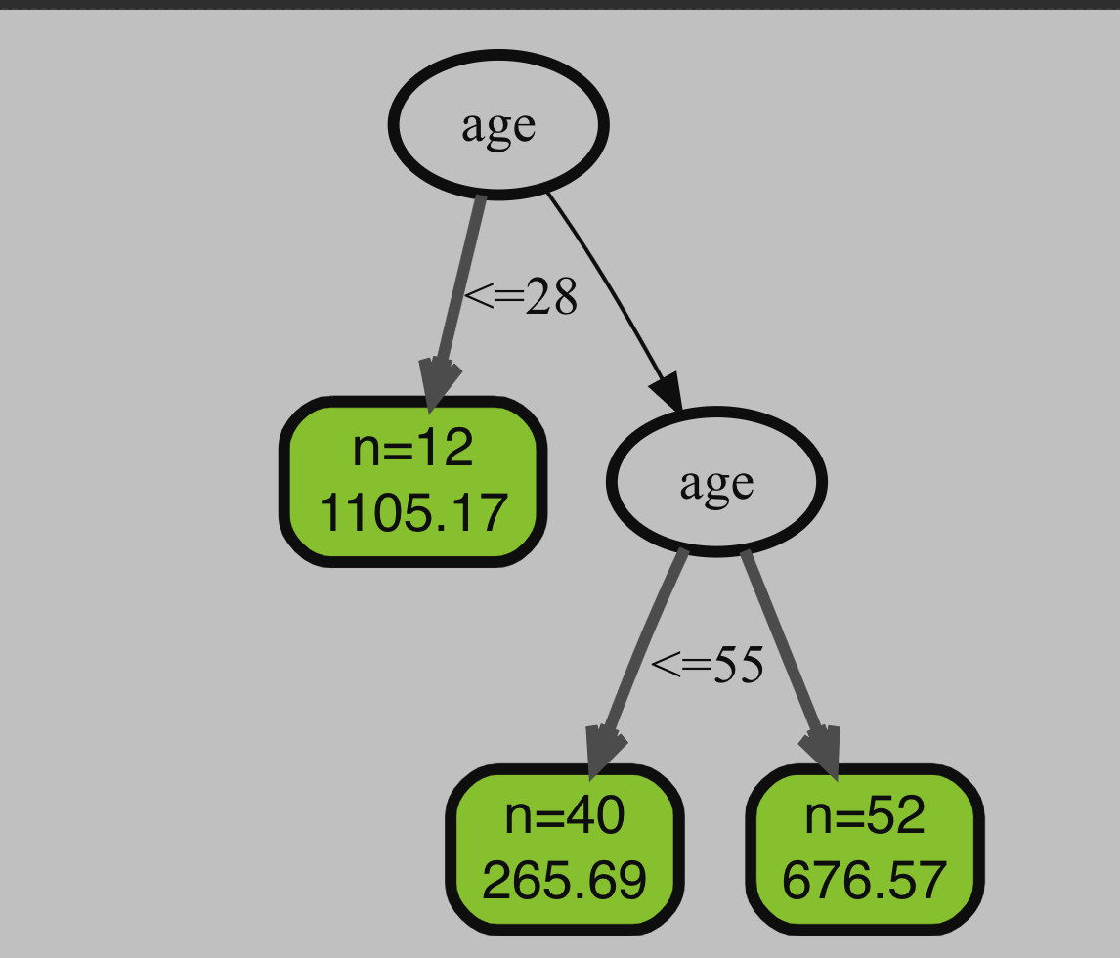
Choisir une méthode de ML afin de classer les patients selon l’événement d’intérêt
Modèle Eq
Modèle DeathM
Modèle Death0

Slide 14
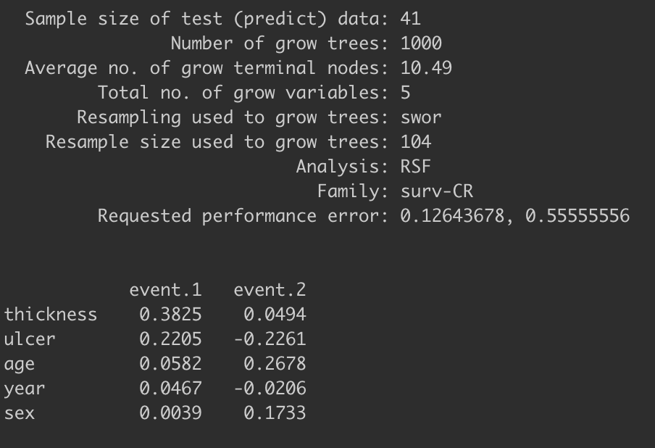
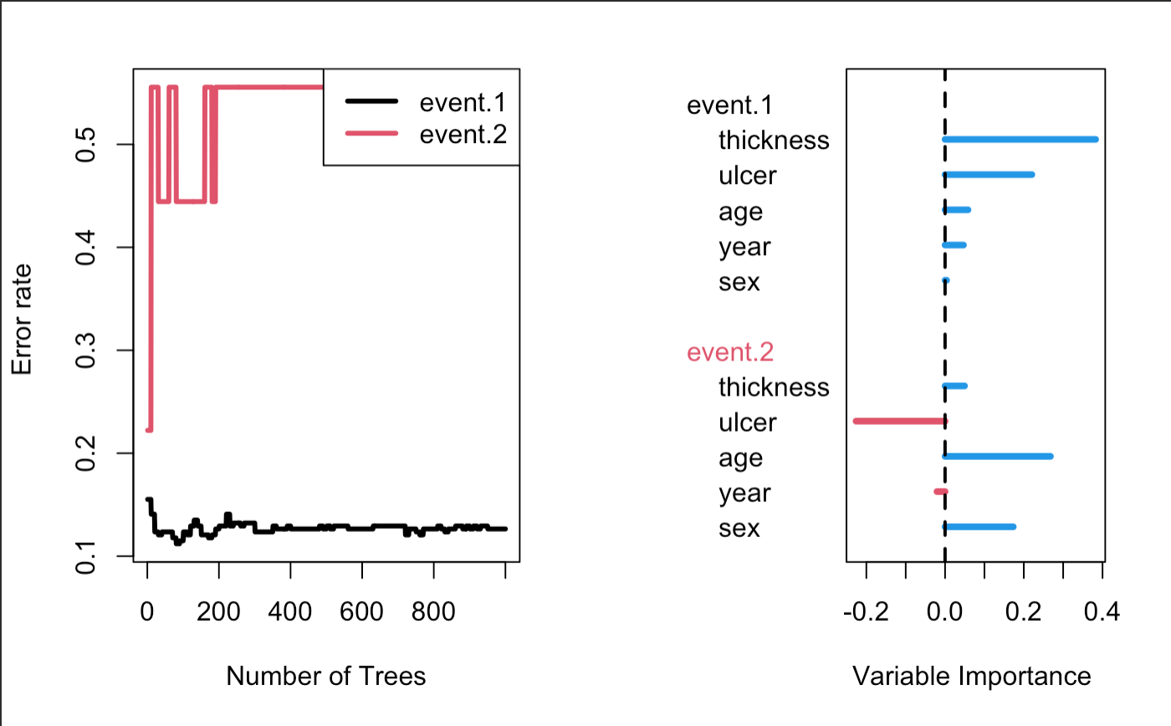
Evaluer les performances du modèle
Modèle Eq
Requested performance error (1-C Index): deathMela , deathOther

Slide 15
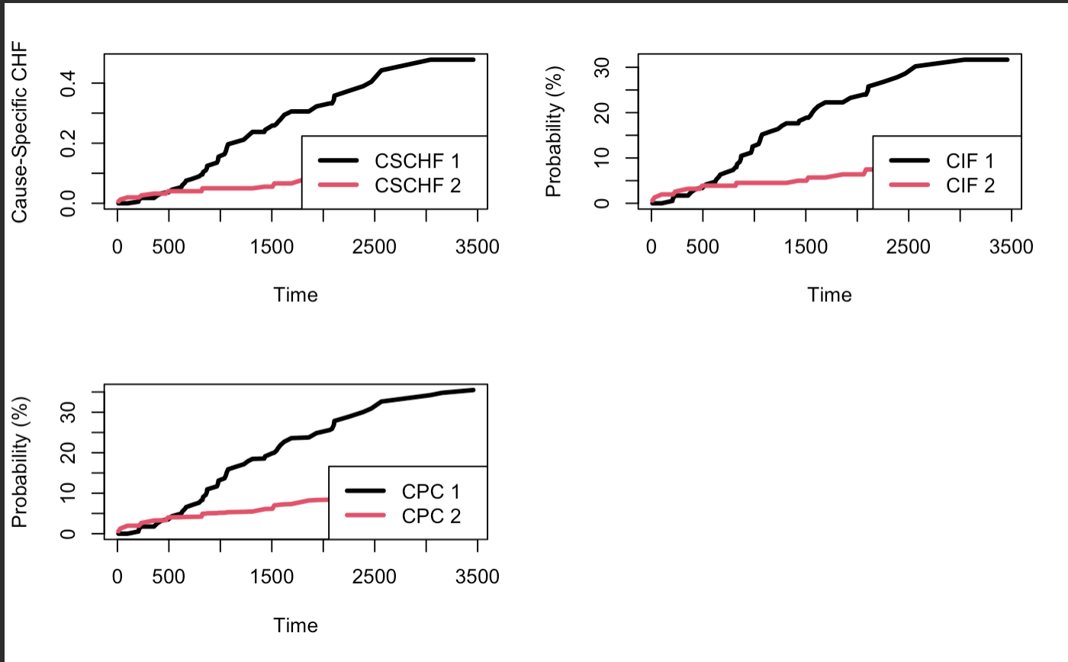
Evaluer les performances du modèle
Modèle Eq
# CSCHF = Cause specific continuous hazard function
# CIF = Cumulative incidence
# CPC = Cumulative probability

Slide 16
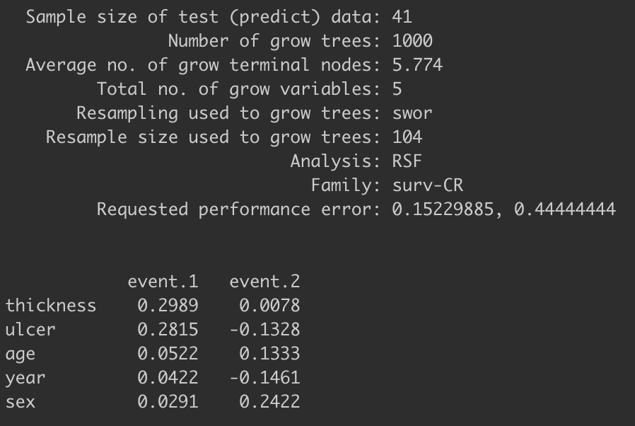
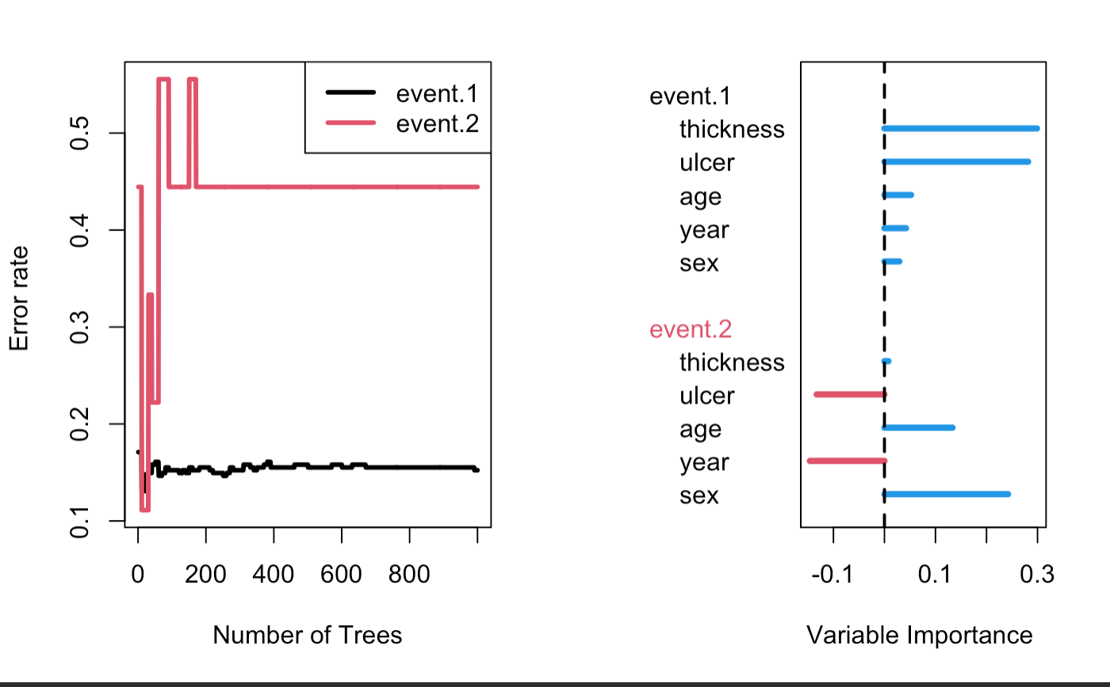
Evaluer les performances du modèle
Modèle deathM
Requested performance error (1-C Index): deathMela , deathOther

Slide 17
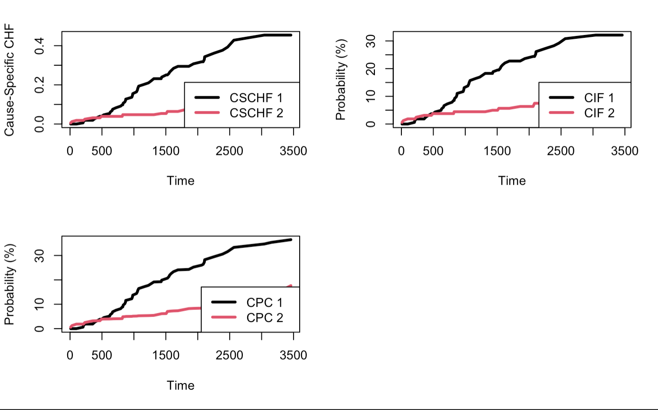
Evaluer les performances du modèle
Modèle deathM
# CSCHF = Cause specific continuous hazard function
# CIF = Cumulative incidence
# CPC = Cumulative probability

Slide 18
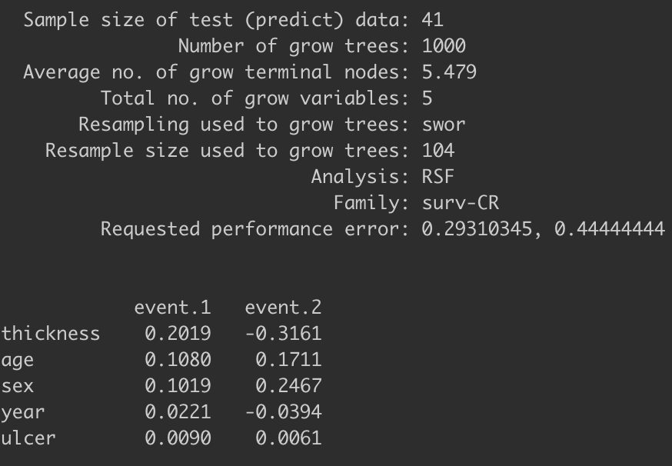
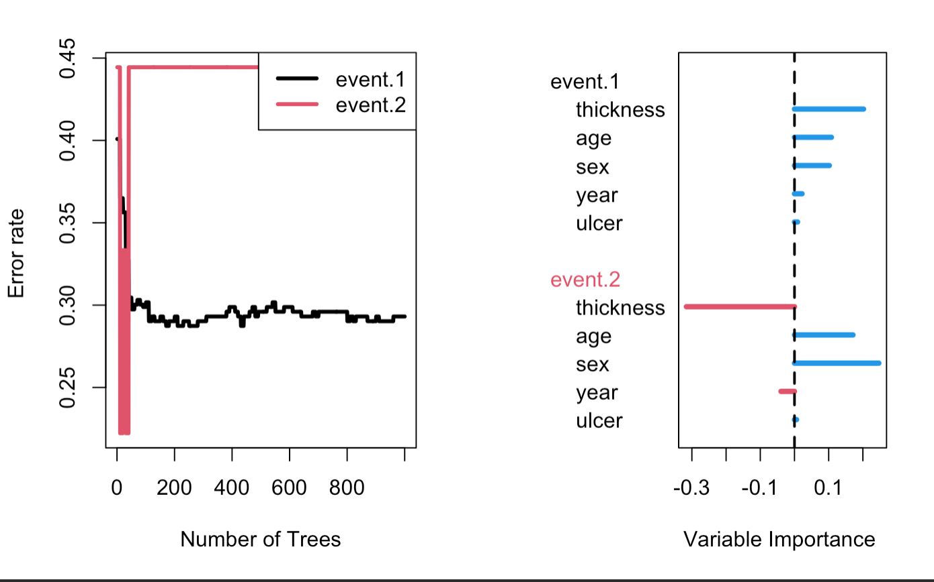
Evaluer les performances du modèle
Modèle deathO
Requested performance error (1-C Index): deathMela , deathOther

Slide 19
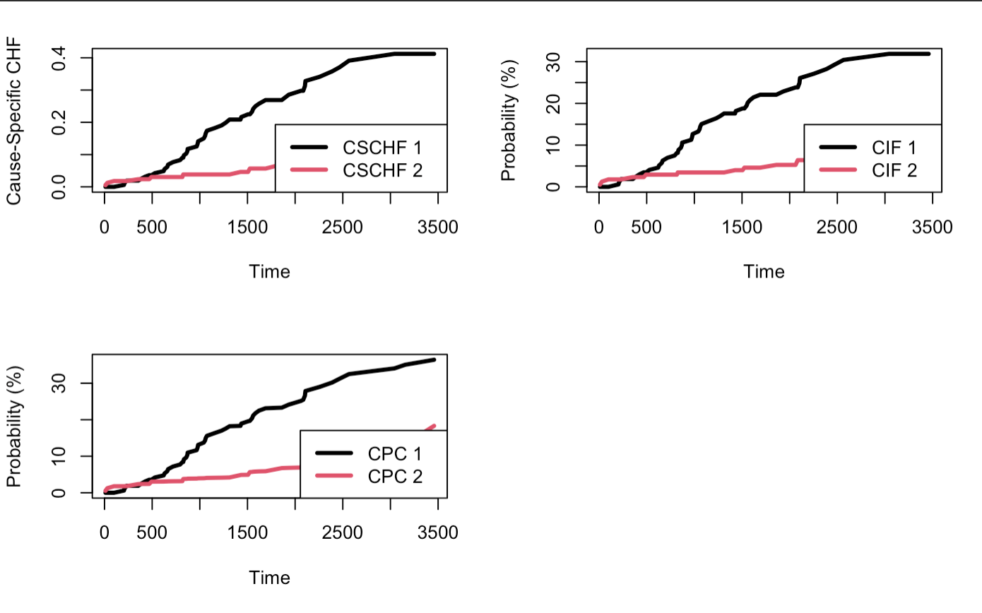
Evaluer les performances du modèle
Modèle deathO
# CSCHF = Cause specific continuous hazard function
# CIF = Cumulative incidence
# CPC = Cumulative probability

Slide 20
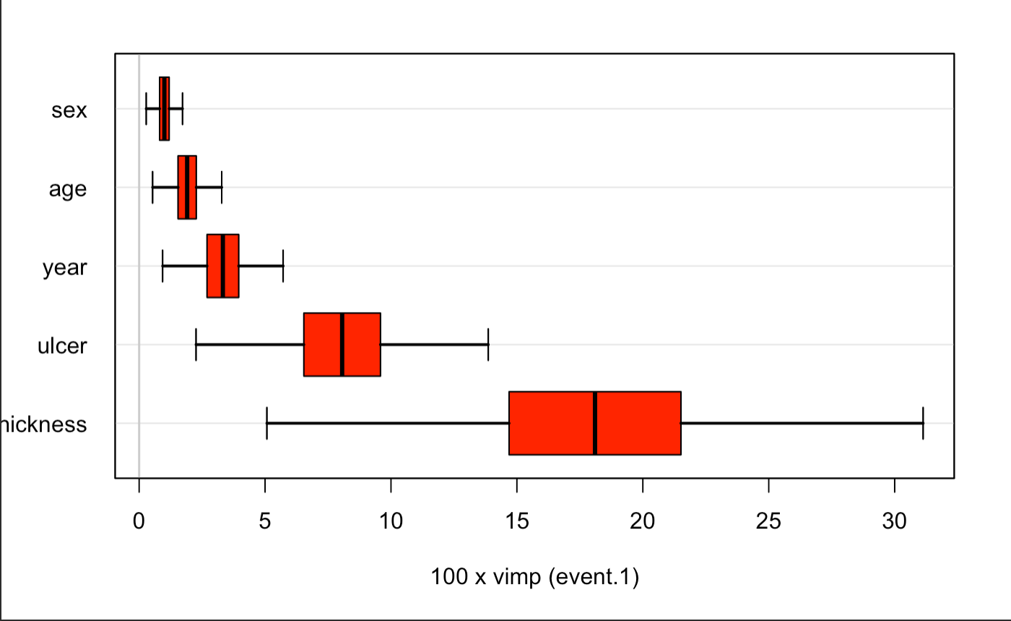
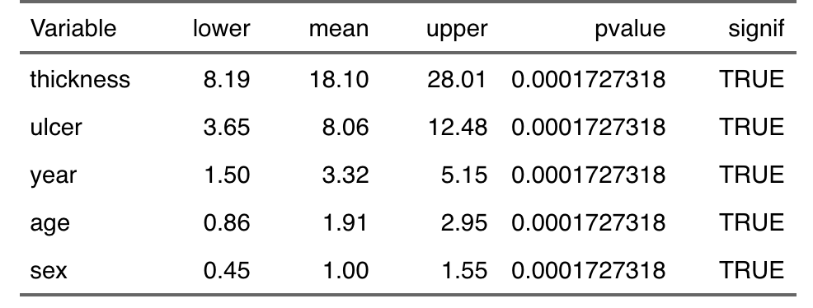
Identifier les variables qui semblent le mieux permettre cette classification
Modèle ed

Slide 21
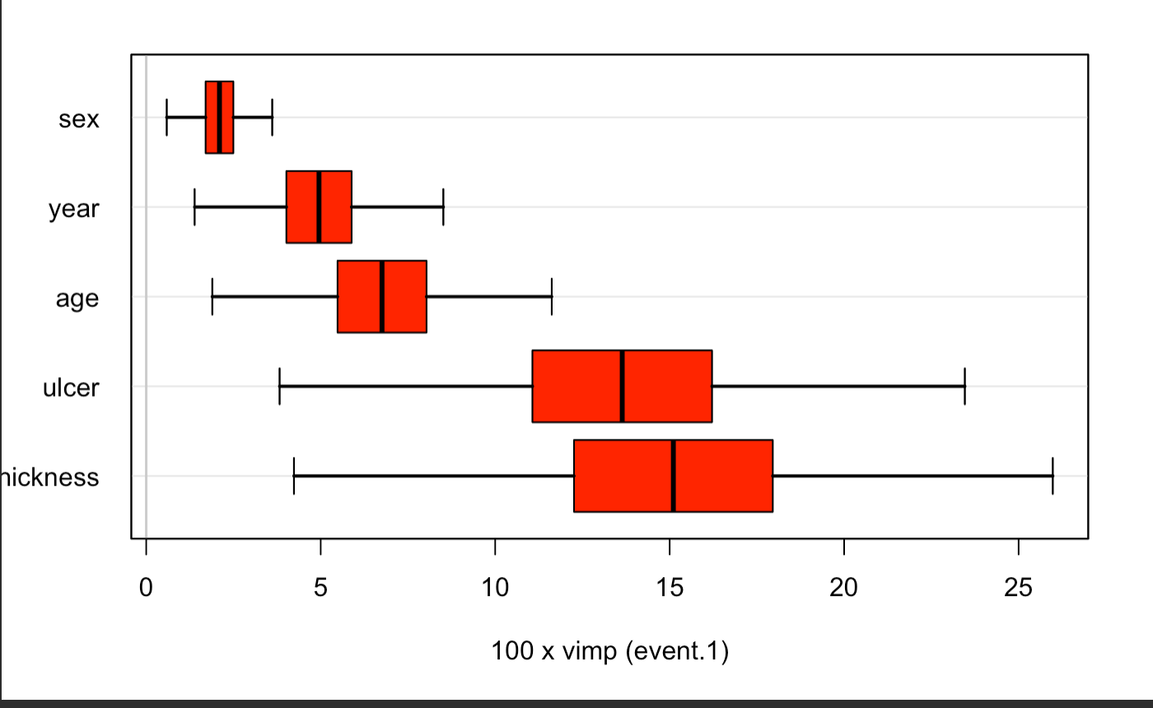
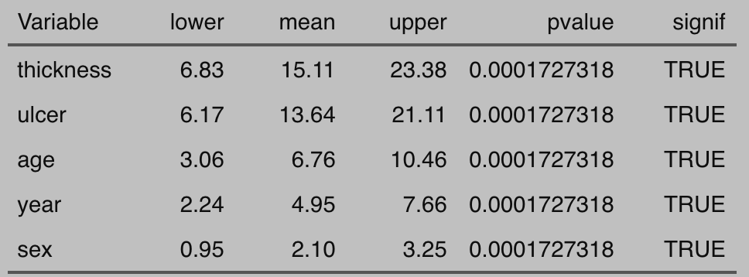
Identifier les variables qui semblent le mieux permettre cette classification
Modèle deathM

Slide 22
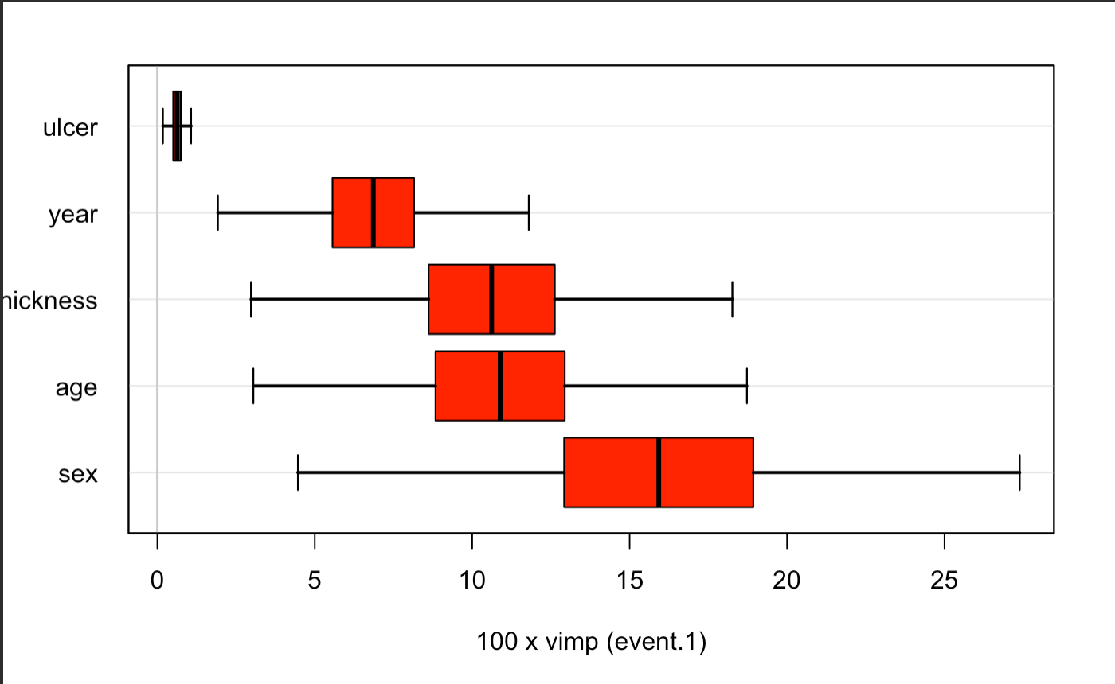
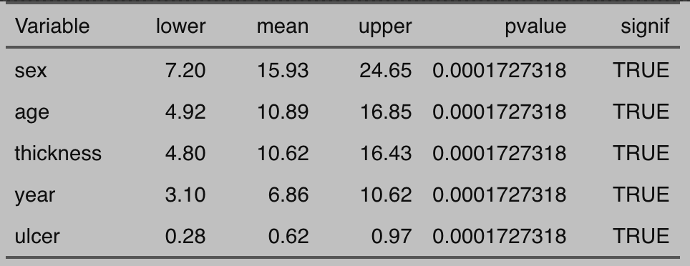
Identifier les variables qui semblent le mieux permettre cette classification
Modèle deathO

Slide 23
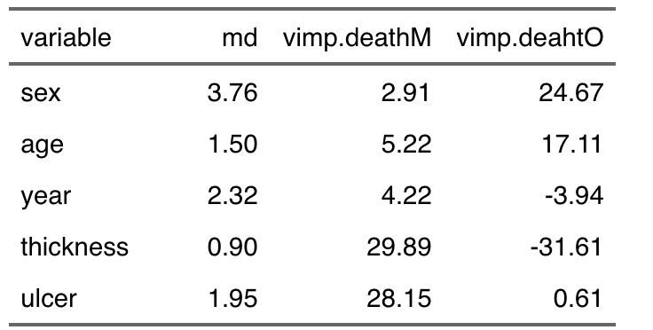
VIMP Prédites

Slide 24
CONCLUSION

